Slide 1
UML工具

Slide 2
01
软件建模工具
06
Visio 2016
目录
CONTENT
02
Rational Rose
07
问答、参考文献、小组分工及评价
03
StarUML
0
04
PowerDesigner
05
Visio

Slide 3
第一部分
软件建模工具

Slide 4
面向对象的软件建模工具应对软件系统的模型进行可视化、构造和文档化。一套面向对象的软件建模工具应该给予特定的概念和表示方法，通过对建模人员进行过程性支持、辅助进行建模外，还要安装规范生产相应的开发文档，尽可能多地生成代码。【1】

Slide 5
软件建模工具的功能
面向对象的软件建模工具应该具有以下功能：
绘图、存储、一致性检查、对模型进行组织、导航、写作支持、代码生成、逆向项目、集成、支持多种抽象层和开发过程、文档生成、脚本编程。
【1】

Slide 6
常见UML建模工具
在UML的发展中有很多工具被使用，其中比较有代表性的有Rational Rose、Visio、PowerDesigner、StarUML等。

Slide 7
第二部分
Rational Rose

Slide 8
Rational Rose是Rational公司出品的一种面向对象的统一建模语言的可视化建模工具，用于可视化建模和公司级水平软件应用的组件构造。Rose是直接从UML发展而诞生的设计工具，它的出现就是为了对UML建模的支持。
Rational Rose有很强的校验功能，能检查出模型中的许多逻辑错误，还支持多种语言的双向项目，特别是对当前比较流行的Java的支持非常好。
【1】

Slide 9
Rational Rose包括统一建模语言（UML）、OOSE、OMT。其中，统一建模语言（UML）由Rational公司三位世界级面向对象技术专家Grady Booch、Ivar Jacobson和Jim Rumbaugh通过对早期面向对象研究和设计方法的进一步扩展得来，它为可视化建模软件奠定了坚实的理论基础。
Rational Rose是一个完全的具有能满足所有建模环境（Web开发、数据建模、Visual Studio、C++）需求能力和灵活性的一套解决方案。Rose允许开发人员、项目经理、系统项目师和分析人员在软件开发周期内将需求和系统的体系架构转换成代码，消除浪费的消耗，对需求和系统的体系架构进行可视化，理解和精练。
【1】

Slide 10
Rational Rose的特征
Rational Rose的两个受欢迎的特征是它的提供反复式发展和来回旅程项目的能力。
Rational Rose允许设计师利用反复发展，因为在各个进程中新的应用能够被创建，通过把一个反复的输出变成下一个反复的输入。
当开发者开始理解组件之间是如何相互作用和在设计中进行调整时，Rational Rose能够通过回溯和更新模型的其余部分来保证代码的一致性，从而展现出被称为“来回旅程项目”的能力。

Slide 11
Rational Rose是可扩展的，可以使用下载附加项和第三方应用软件，它支持COM/DCOM（ActiveX），JavaBeans和CORBA组件标准。
Rose早期没有对数据库端建模的支持，但现在的版本中已经加入数据库建模的功能。它提供了一个叫“Data Modeler”的工具，利用它可将对象模型转换成数据模型，也可以将现有的数据模型转换成对象模型，从而实现两者之间的同步。

Slide 12
Data Modeler的功能
将对象模型转换成数据模型，即将类映射到数据库的表，构成传统的E-R图。
将数据模型转换成对象模型。
利用数据模型生成数据库DDL，也可以直接连接到数据库里，对数据库产生结果。
从现有数据库或DDL文件里生成数据模型。
将数据模型同DDL文件或现有数据库进行比较。
【1】

Slide 13
Rational Rose的版本
Rational Rose包含多个版本
Rose Enterprise：支持用C++、Java、Visual Basic和Oracle生成代码，支持逆向项目。
Rose Professional系列：可以用一种语言生成代码。
Rose Modeler：可以对系统生成模型，但不支持逆向项目，也不支持由模型转出代码。

Slide 14
Rational Rose的优点
从使用的角度分析，Rational Rose易于使用，支持使用多种构件和多种语言的复杂系统建模；
利用双向项目技术可以实现迭代式开发；
团队管理特性支持大型、复杂的项目和大型而且通常队员分散在各个不同地方的开发团队。
同时，Rational Rose与微软Visual Studio系列工具中GUI的完美结合所带来的方便性，使得它成为绝大多数开发人员的首选建模工具
Rose还是市场上第一个提供对基于UML的数据建模和Web建模支持的工具。此外，Rose还为其他一些领域提供支持，如用户定制和产品性能改进。

Slide 15
第三部分
StarUML

Slide 16
StarUML（简称SU），是一款开放源代码的UML开发工具，是由韩国公司主导开发出来的产品，可以直接到StarUML网站下载。StarUML是一种创建UML类图，生成类图和其他类型的统一建模语言图表的工具。StarUML发展快、灵活、可扩展性强。
【1】

Slide 17
1.可绘制UML中的常用图
UML2.0分为两大类：结构图和行为图工13种图。结构图用于对系统的静态结构建模，包括类图、组合结构图、构件图、部署图、对象图和包图；行为图用于对系统的动态行为建模，包括实例图、交互图、活动图（顺序图、通信图、交互概览图、计时图）和状态机图。StarUML可支持这些图的绘制。

Slide 18
2.完全免费
StarUML是一套开放源码的软件，不仅免费自由下载，连代码都免费开放。
3.多种形式
StarUML遵守UML的语法规则，不支持违反语法的动作。

Slide 19
4.双向工程
正向和逆向工程这两方面结合在一起，定义为双向工程。双向工程提供了一种机制，它使系统架构或者设计模型与代码之间进行双向交换。
（1）正向工程把设计模型转换为代码框架，开发者不需要编写类、属性、方法代码。一般情况下，开发人员将系统设计细化到一定的级别，然后应用正向工程。
（2）逆向工程是指把代码转换成设计模型。在迭代开发周期中，一旦某个模型作为迭代的一部分被修改，采用正向工程把新的类、方法、属性加入代码；同时，一旦某些代码被修改、采用逆向工程、将修改后的代码转换为设计模型。
【1】

Slide 20
StarUML可以依据类图的内容生成Java、C++、C#代码，也能够读取Java、C++、C#代码反向生成类图。逆向工程有两个主要用途，其一是就有的源码反转成图之后，可以构建UML模型的方式继续将新的设计添加上去；其二是想要解析源码时，可以通过反转的类图来理解，不再需要查看一行又一行的代码，这将节省大量的时间和精力。

Slide 21
5.支持XMI
StarUML接受XMI1.1、1.2和1.3版的导入导出。XMI是一种以XML为基础的交换格式，用以交换不同开发工具所生成的UML模型。
6.导入Rose文件
StarUML。可以读取Rational Rose生成的文件，让原先Rose的用户可以转而使用免费的StarUML。
7.支持模式
支持23种GoF模型，以及三种EJB模式。

Slide 22
使用StarUML的建模
StarUML支持UML语法规则检验，正反向Java、C++、C#工程，并且支持多种图片格式导出。同时它支持23种GOF模式以及三种EJB。

Slide 23
StarUML的模型、视与图
StarUML中清晰地区分了模型、视与图的概念。模型是包含软件模式信息的元素。视则是模型中信息的可视表达法，图则是表示用户特定设计思想的可视元素的集合。

Slide 24
第四部分
PowerDesigner

Slide 25
PowerDesigner是Sybase公司的CASE工具集，使用它可以方便地对管理信息系统进行分析设计，它几乎包括数据库模型设计的全过程。利用PowerDesigner可以制作数据流程图、概念数据模型、物理数据模型，可以生成多种客户端开发工具的应用程序，还可为数据仓库制作结构模型，也能对团队设备模型进行控制。它可与许多流行的数据库设计软件，PowerBuilder、DeLphi、VB等相配合使用来缩短开发时间和使系统设计更优化。

Slide 26
PowerDesigner是Sybase的企业建模和设计解决方案，采用模型驱动方法，将业务与IT结合起来，可帮助部署有效的企业体系结构，并为研究生命周期管理提供强大的分析与设计技术。PowerDesigner支持六十多种数据库系统/版本。PowerDesigner运行在Microsoft Windows平台上，并提供了Eclipse插件。
【1】

Slide 27
第五部分
Visio

Slide 28
Microsoft Office Visio是微软公司出品的软件，Office Visio提供了各种模板：业务流程的流程图、网络图、工作流图、数据库模型图和软件图，这些模板可用于可视化和简化业务流程、跟踪项目和资源、绘制组织结构图、映射网络、绘制建筑地图及优化系统。
Visio原本仅仅是一种画图工具，能够用来描述各种图形（从电路图到房屋结构图），也是到Visio 2000才开始引进软件分析设计功能到代码生成的全部功能，它可以说是目前最能够用图形方式来表达各种商业图形用途的工具。

Slide 29
Visio的版本
Visio有两个版本：Microsoft Office Visio Professional和Microsoft Office Visio Standard。Office Visio Standard具备Office Visio Professional包含的许多功能，但是Office Visio Professional还包含更多图表类型的模板以及若干项高级功能。

Slide 30
Visio的优点
使用Office Visio可以轻松地将流程、系统和复杂信息可视化。Office Visio提供了特定工具来支持IT和商务专业人员的不同图表制作需要。使用Office Visio Professional中的ITIL模板和价值流图模板，可以创建种类更广泛的图表。使用预定义的Microsoft SmartShapes符号和强大的搜索功能可以找到合适的形状，无论该形状是保存在计算机还是网站上。
无须绘制连接线便可连接形状，只需单击一次，Office Visio中新增的自动连接功能就可以把形状连接、使形状均匀分布并使它们对齐。移动连接的形状时，这些形状会保持连接，连接线会在形状之间自动重排。
Visio与微软的Office产品能够很好地兼容，能够把图形直接复制或者内嵌到Word的文档中。
【1】

Slide 31
第六部分
Visio 2016

Slide 32
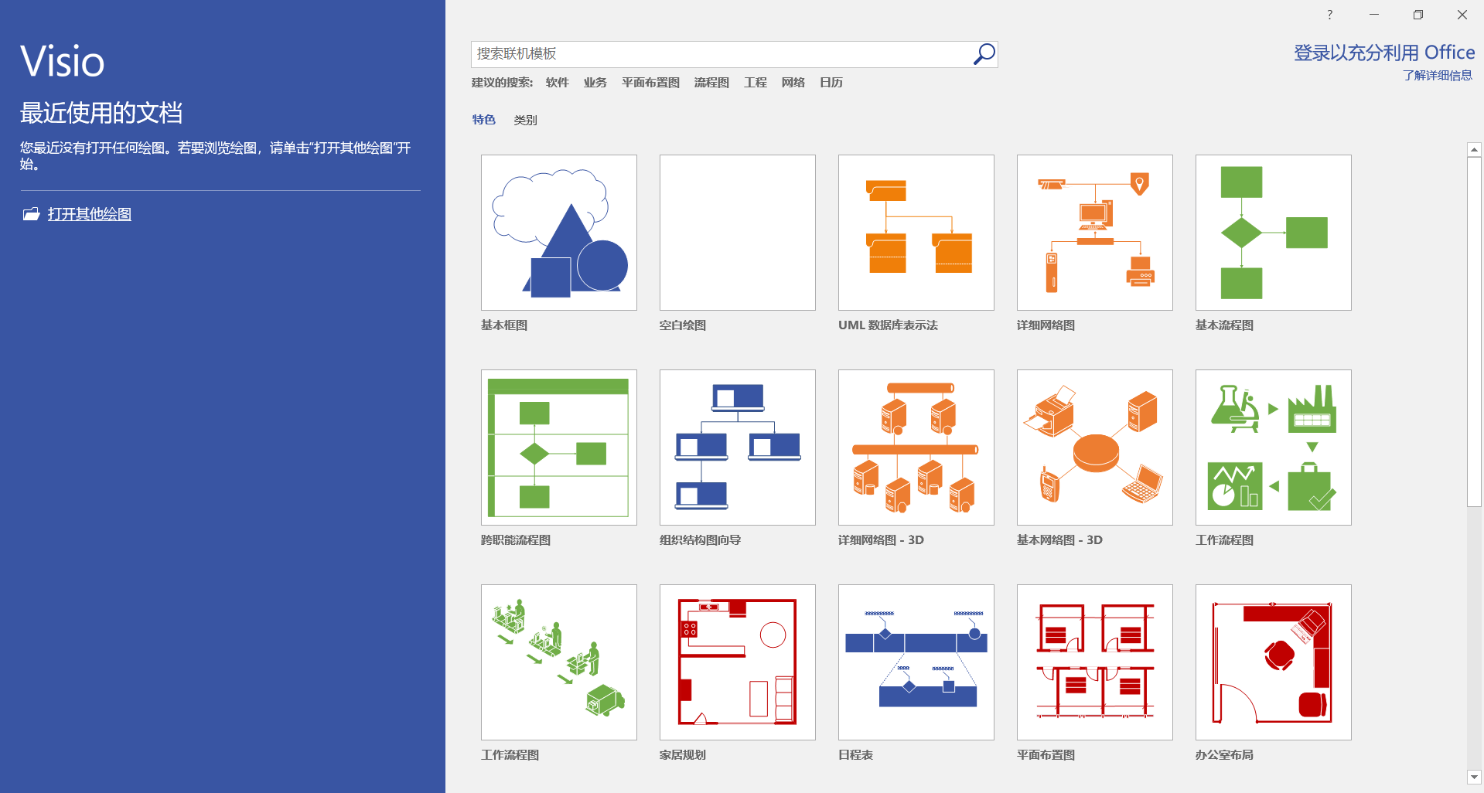
打开Visio 2016，可以选择新建绘图，也可以选择打开其他绘图。

Slide 33

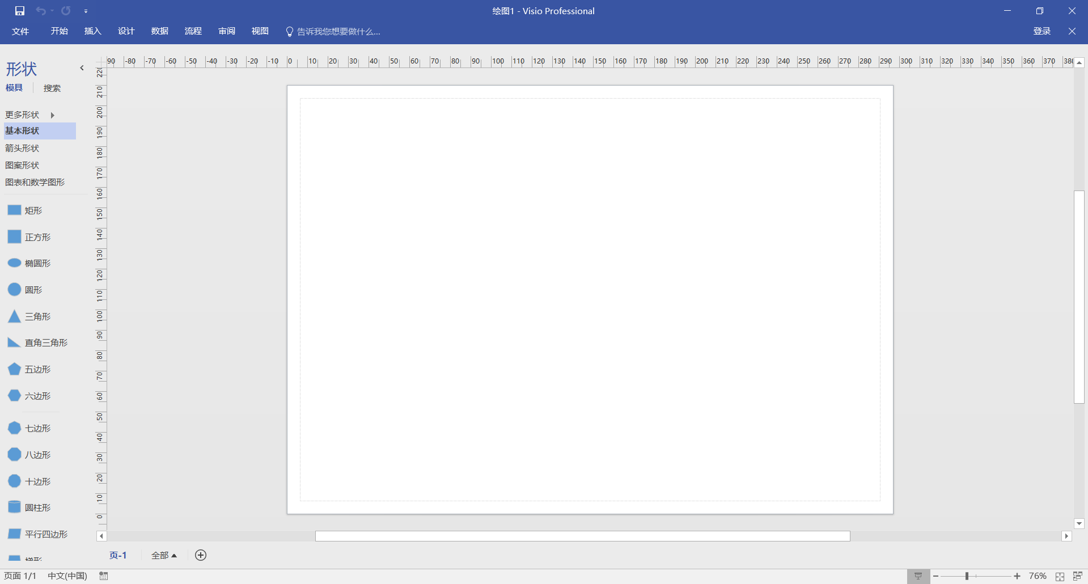
假设选择基本框图，点击创建进入主界面。

Slide 34
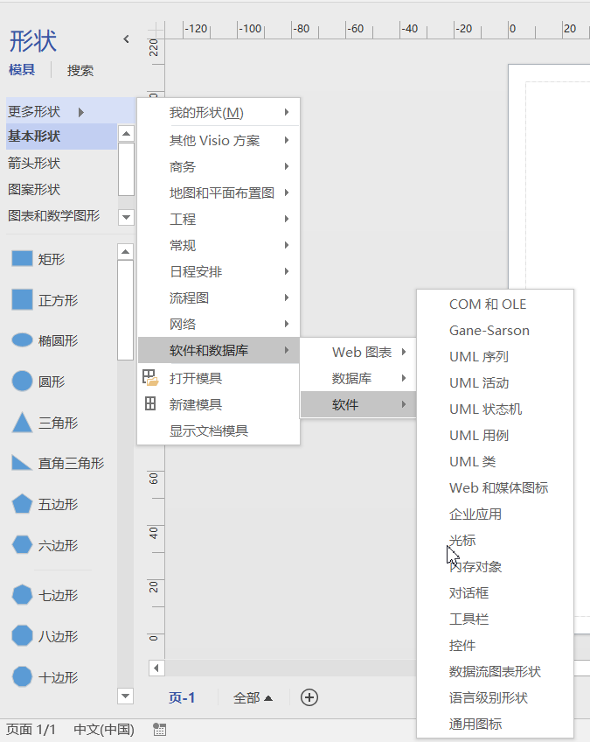
形状里有基本形状、箭头形状、图案形状等等。在更多形状中的软件和数据库中的软件中可以找到UML的一系列图。

Slide 35

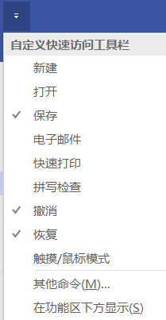
自定义快速访问工具栏可以选择一些功能显示在左上角，从而可以快速地使用这些功能。
点击“文件”

Slide 36
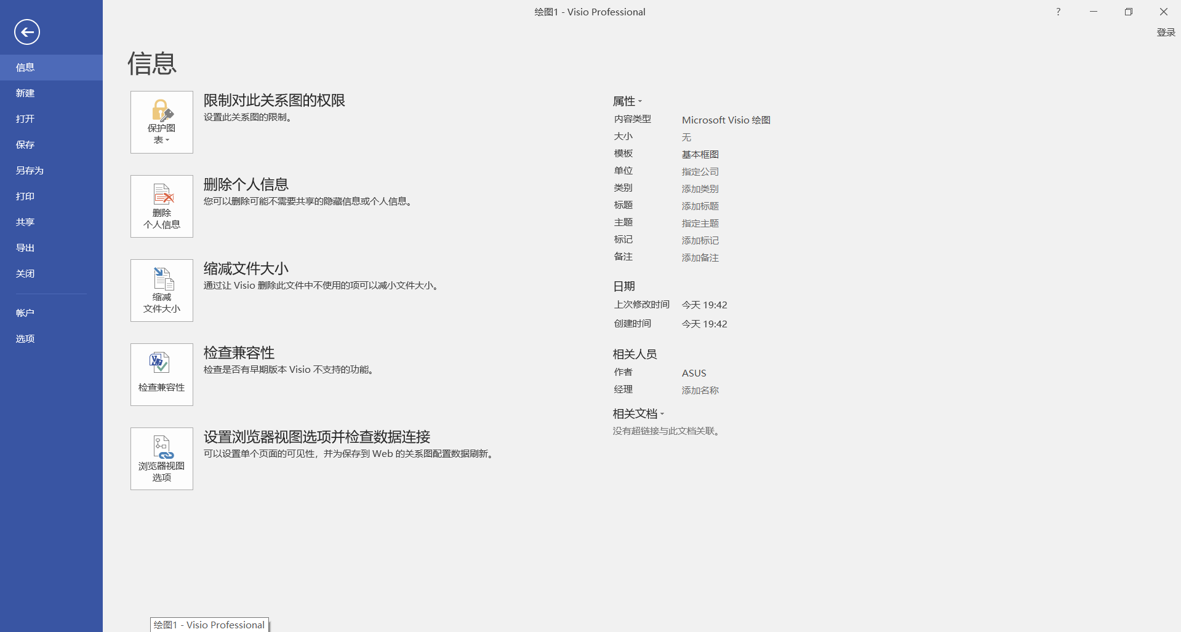

Slide 37
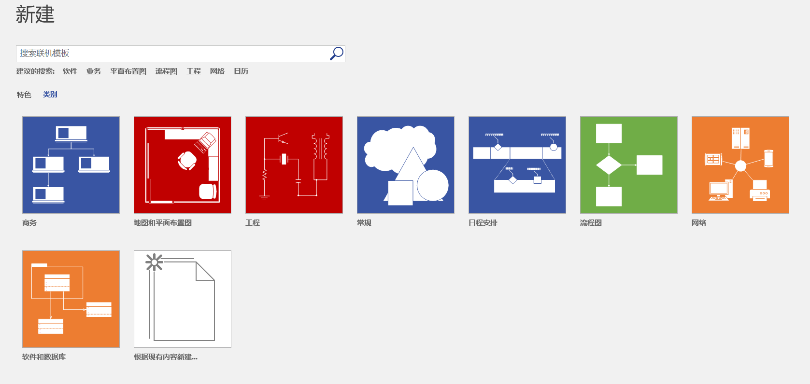

Slide 38
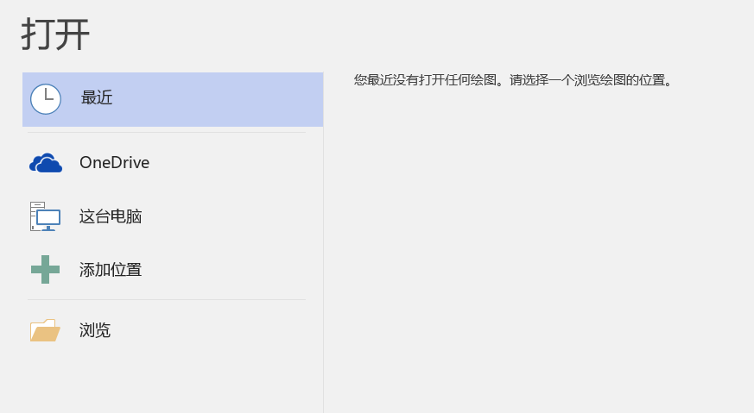

Slide 39
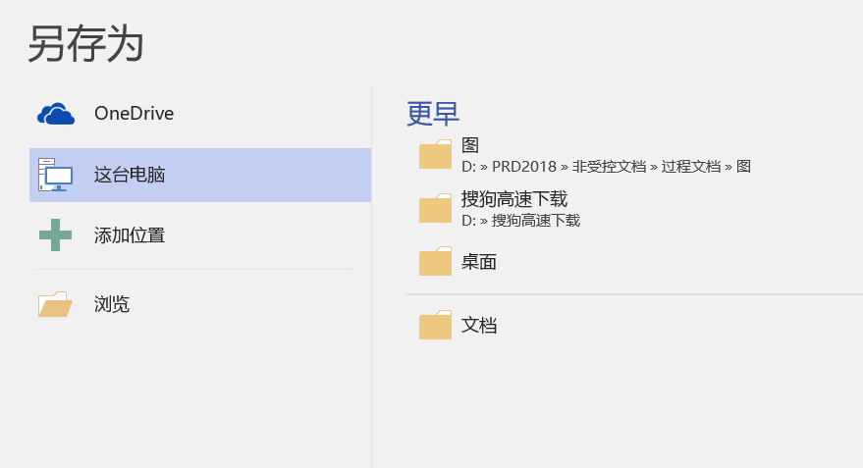

Slide 40
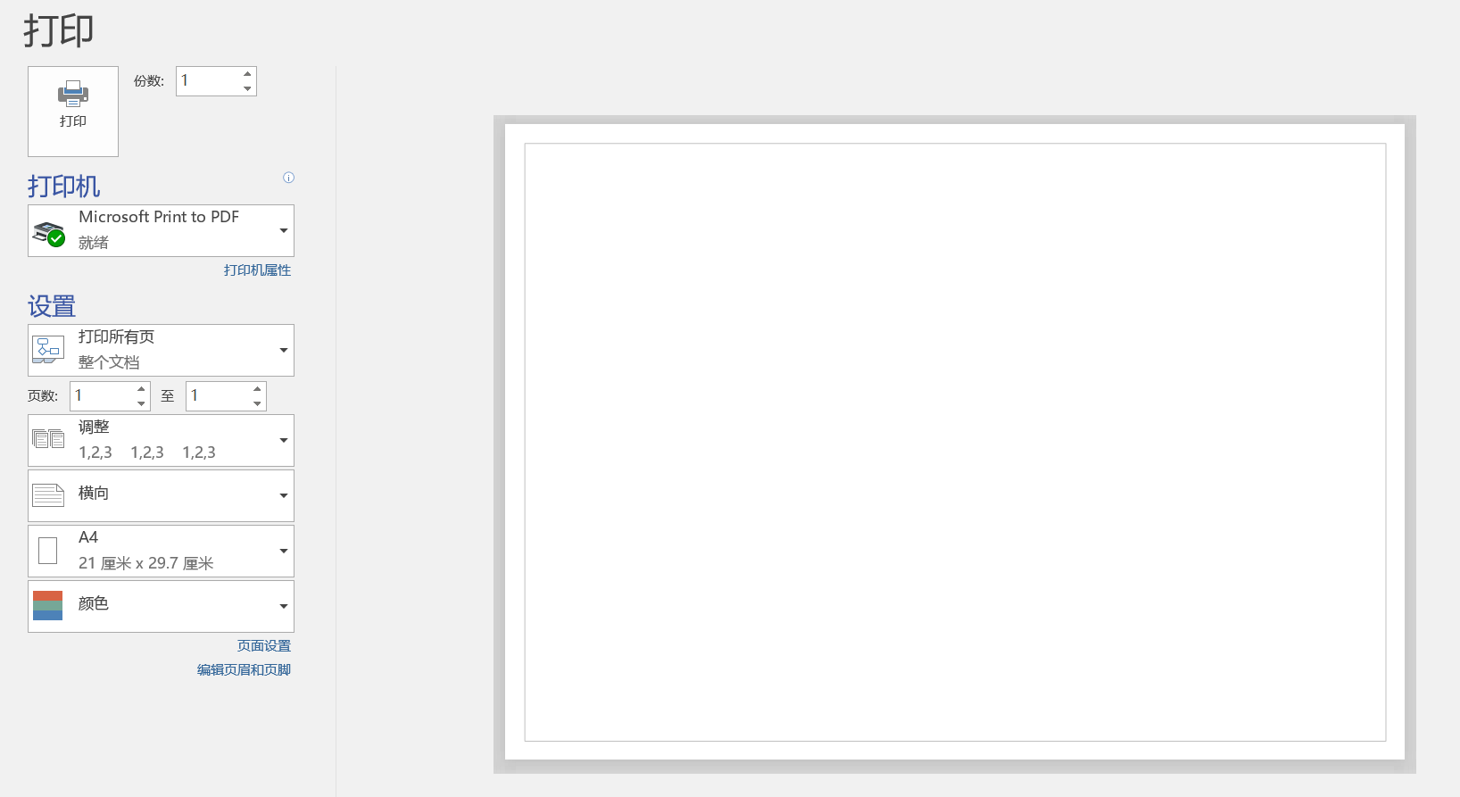

Slide 41
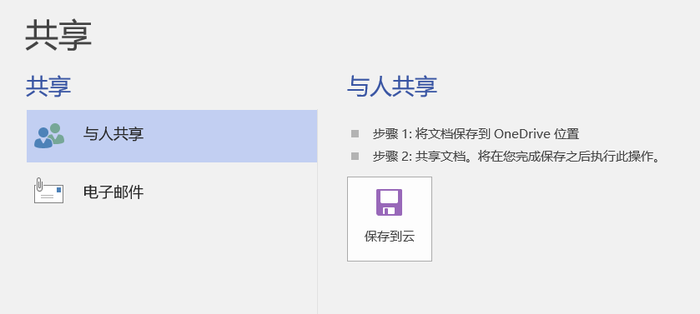
共享中分为与人共享和电子邮件两类。

Slide 42
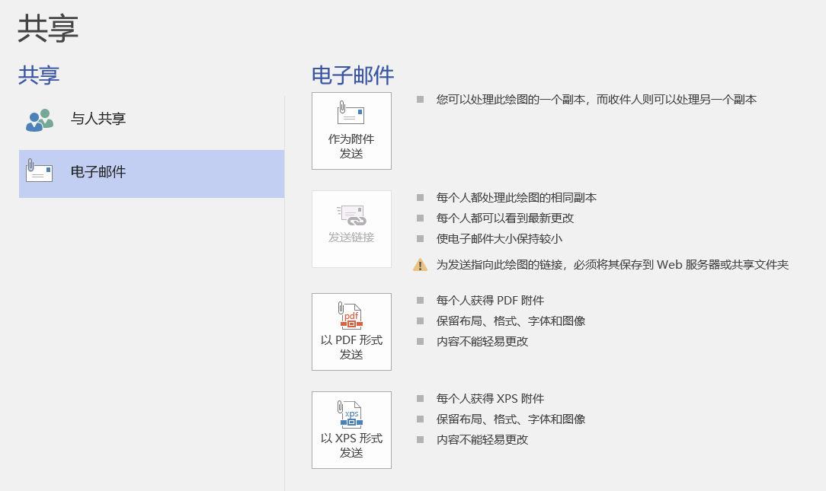

Slide 43
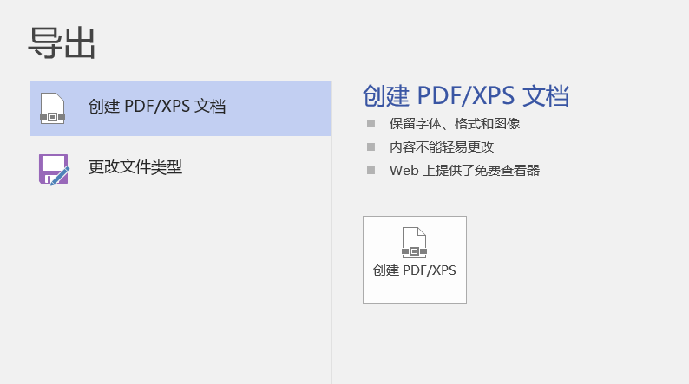
导出中分为创建PDF/XPS文档和更改文件类型。

Slide 44
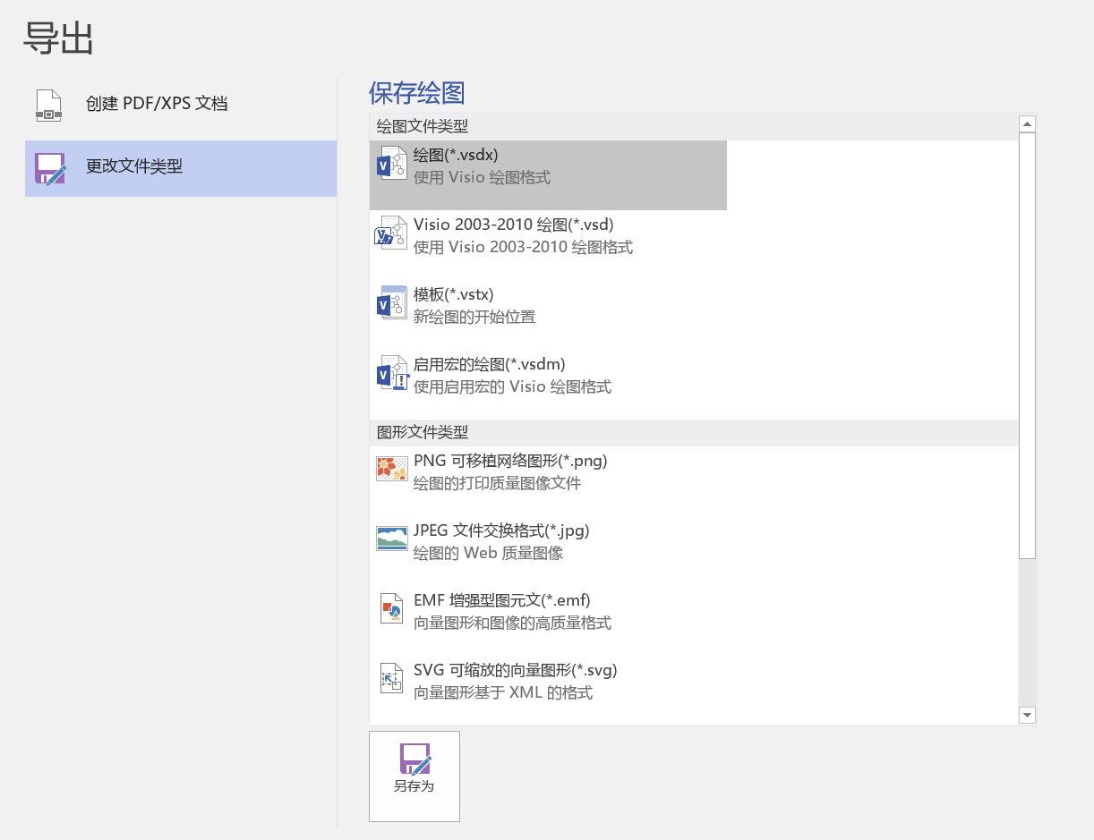

Slide 45
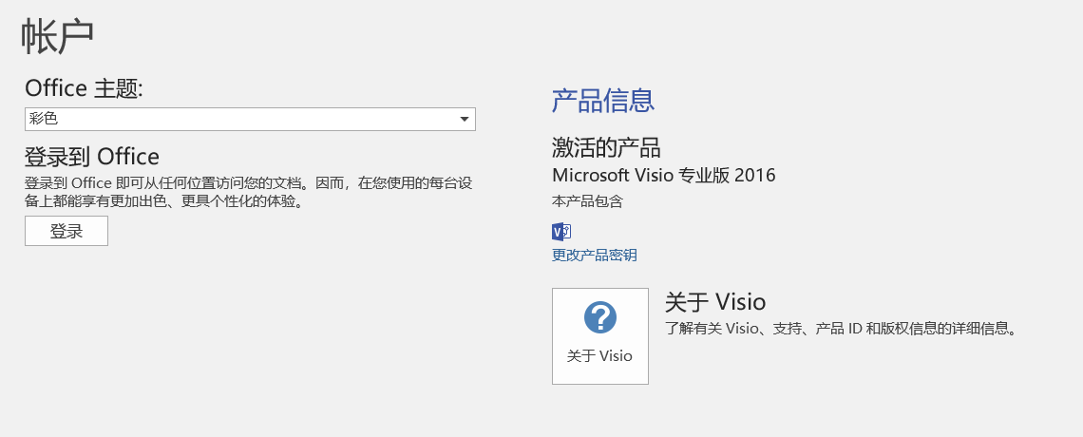

Slide 46
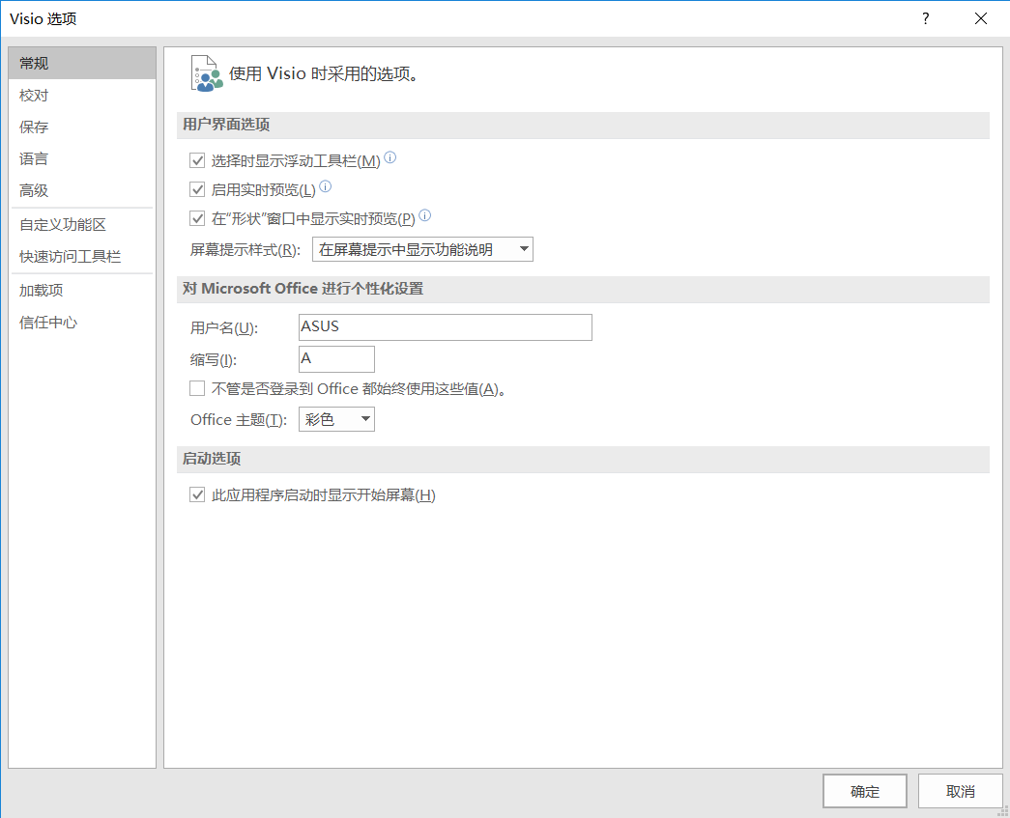

Slide 47
点击“开始”
其中有剪贴板、字体、段落、工具、形状样式、排列、编辑。

Slide 48
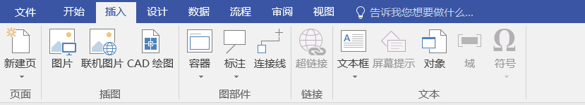
点击“插入”
其中有页面、插图、图部件、链接、文本。

Slide 49
点击“设计”
其中有页面设置、主题、变体、背景、板式。

Slide 50
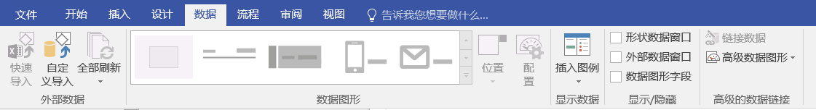
点击“数据”
其中有外部数据、数据图形、显示数据、显示/隐藏、高级的数据链接。

Slide 51
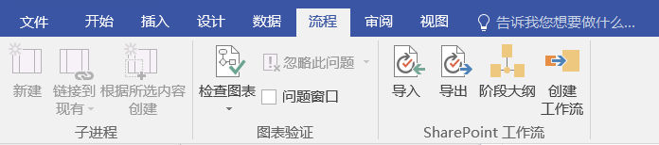
点击“流程”
其中有子进程、图表验证、SharePoint 工作流。

Slide 52

点击“审阅”
其中有校对、语言、批注、报表。

Slide 53
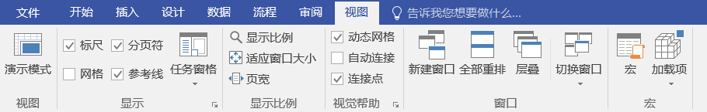
点击“视图”
其中有视图、显示、显示比例、视觉帮助、窗口、宏。

Slide 54





插入页
演示模式
调整页面以适合当前窗口
切换窗口

Slide 55
第七部分
问答、参考文献、小组分工及评价

Slide 56
1.面向对象的软件建模工具应该具有哪些功能？（至少说出四点）
答案：绘图、存储、一致性检查、对模型进行组织、导航、写作支持、代码生成、逆向项目、集成、支持多种抽象层和开发过程、文档生成、脚本编程。
2.在Visio中，新建哪一个类别的图可以找到UML系列的图？
答案：软件和数据库。

Slide 57
3.Rose的优点？（至少说出3点）
答案：从使用的角度分析，Rational Rose易于使用，支持使用多种构件和多种语言的复杂系统建模；
利用双向项目技术可以实现迭代式开发；
团队管理特性支持大型、复杂的项目和大型而且通常队员分散在各个不同地方的开发团队。
同时，Rational Rose与微软Visual Studio系列工具中GUI的完美结合所带来的方便性，使得它成为绝大多数开发人员的首选建模工具
Rose还是市场上第一个提供对基于UML的数据建模和Web建模支持的工具。此外，Rose还为其他一些领域提供支持，如用户定制和产品性能改进。

Slide 58
参考文献
【1】《UML2基础、建模与设计教程》

Slide 59
小组分工及评价
陈妍蓝：项目工程计划的修改，需求工程文档的修改，甘特图，WBS,OBS图的修改；87分
陈遵义：需求工程文档的初步编写，UML基础PPT制作；84分
宋翼虎：搜集整理资料，制作UML工具PPT。85分
郑巧雁：编写项目章程，编写愿景与范围，搜集整理资料。80分
张琪：编写愿景与范围文档，搜集整理资料。75分

Slide 60
感谢观看

